Slide 1
Цифровое образовательное пространство
Предмета, кружка, курса
(проект)

Slide 2
Национальный проект «оБРАЗОВАНИЕ»
сроки реализации: 1.01.2019 – 31.12.2024

Slide 3
Цели: 1. Обеспечение глобальной конкурентоспособности российского образования, вхождение российской федерации в число 10 ведущих стран мира по качеству общего образования. 2. Воспитание гармонично развитой и социально ответственной личности на основе духовно-нравственных ценностях народов российской федерации, исторических и национально-культурных традиций.

Slide 4
Бюджет национального проекта «Образование»
764,5
млрд.руб

Slide 5
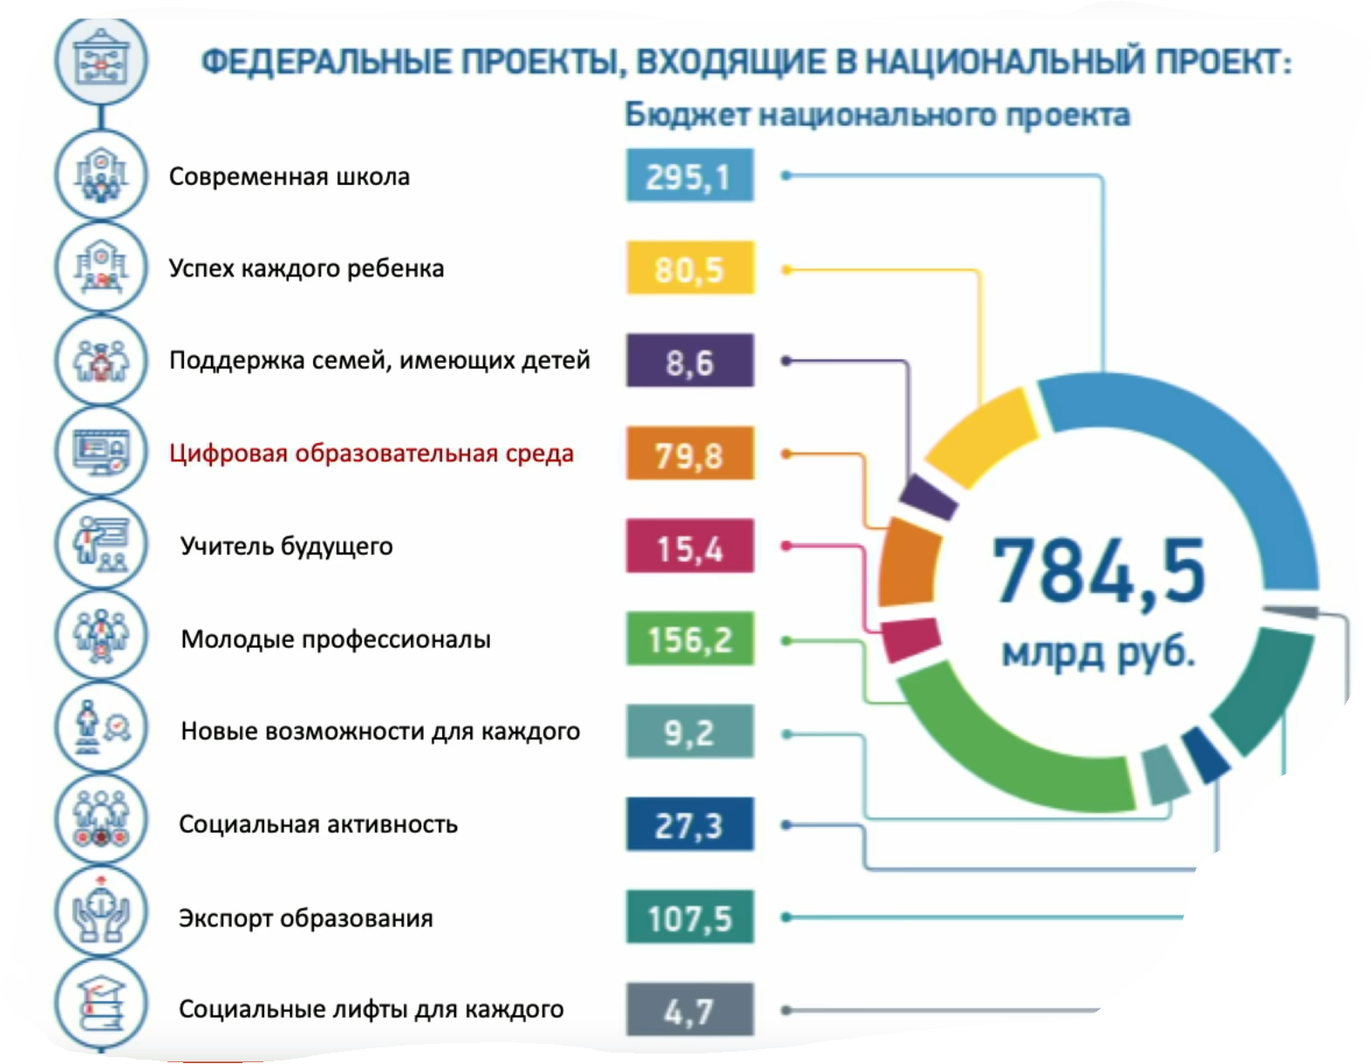
Федеральных проектов
10

Slide 6
ФП
«Цифровая
Образовательная
Среда»
79,8 млрд. руб

Slide 7
Цифровое образовательное пространство
Предмета, кружка, курса
(проект)

Slide 8
Цифровое образовательное пространство Предмета, кружка, курса
определение
ЦОП является средством оптимизации и повышения эффективности учебного процесса, способствует активизации познавательной деятельности учащихся, развитию их творческих способностей
Цифровое образовательное пространство —
новая образовательная среда вне стен школы, использующая информационно - коммуникационные технологии, сетевые технологии, технологию дистанционного обучения
Учителя, учащиеся и родители находятся в едином цифровом информационном пространстве, имеют возможность сетевого интерактивного общения и взаимодействия

Slide 9
Цифровое образовательное пространство Предмета, кружка, курса
ФОРМИРОВАНИЕ
Формирование цифрового образовательного пространства
1. Разработка учебной программы дисциплины
2. Создание цифрового информационного ресурса
3. Ожидаемый результат

Slide 10
Цифровое образовательное пространство Предмета, кружка, курса
ПРОГРАММА
1. Разработка учебной программы дисциплины
предоставление доступа
к учебной программе в сетевой форме
(размещение её на облаке mail.ru, Google-Диске и др.)
предмет
(информатика)

Slide 11
Цифровое образовательное пространство Предмета, кружка, курса
Информационный ресурс
2. Создание цифрового информационного ресурса
Национальный проект:
«…2024 год
в городе – 100 мб/с,
в сельской местности
50 мб/с…»
Наличие гарантированного интернет-трафика
от 50 до 100 МБ/с
Высокоскоростной интернет

Slide 12
Цифровое образовательное пространство Предмета, кружка, курса
Информационный ресурс
2. Создание цифрового информационного ресурса
УМК Босовой Л.Л.,
УМК Полякова К.Ю.
Наличие цифрового учебно-методического комплекта (УМК) предметной области
Презентации, видео уроки

Slide 13
Цифровое образовательное пространство Предмета, кружка, курса
Информационный ресурс
2. Создание цифрового информационного ресурса
Электронная форма учебника
Наличие электронной формы учебника (ЭФУ)
Электронная форма учебника (ЭФУ)

Slide 14
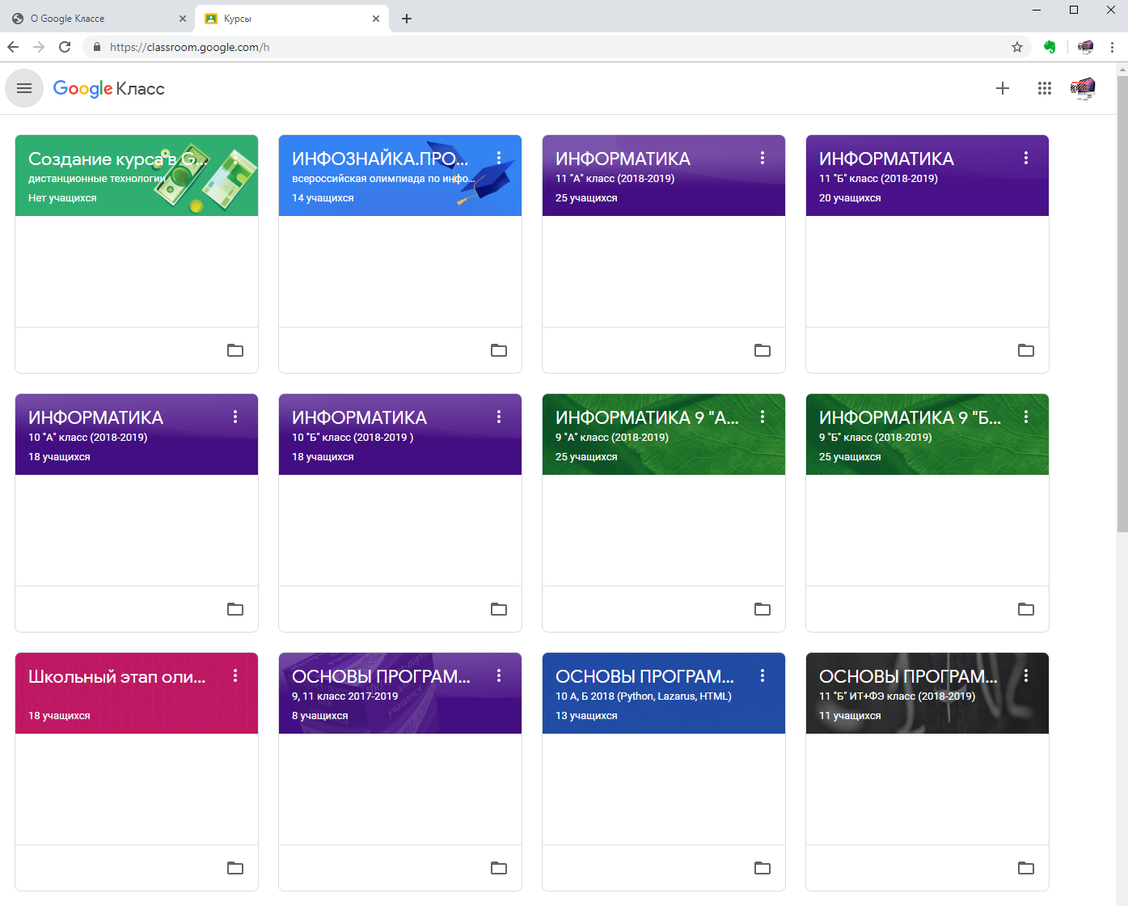
Цифровое образовательное пространство Предмета, кружка, курса
Информационный ресурс
2. Создание цифрового информационного ресурса
Google Класс (Classroom) – программный образовательный продукт Google, посредством которого учитель управляет учебным процессом в дистанционной форме. Приложение Google Класс помогает преподавателю организовывать собственные дистанционные учебные курсы в любой предметной области. В учебном курсе создаются задания, задания с ответом, вопросы, учебные материалы, темы.
основной инструмент реализации цифрового образовательного пространства - приложение GOOGLE: CLASSROOM

Slide 15
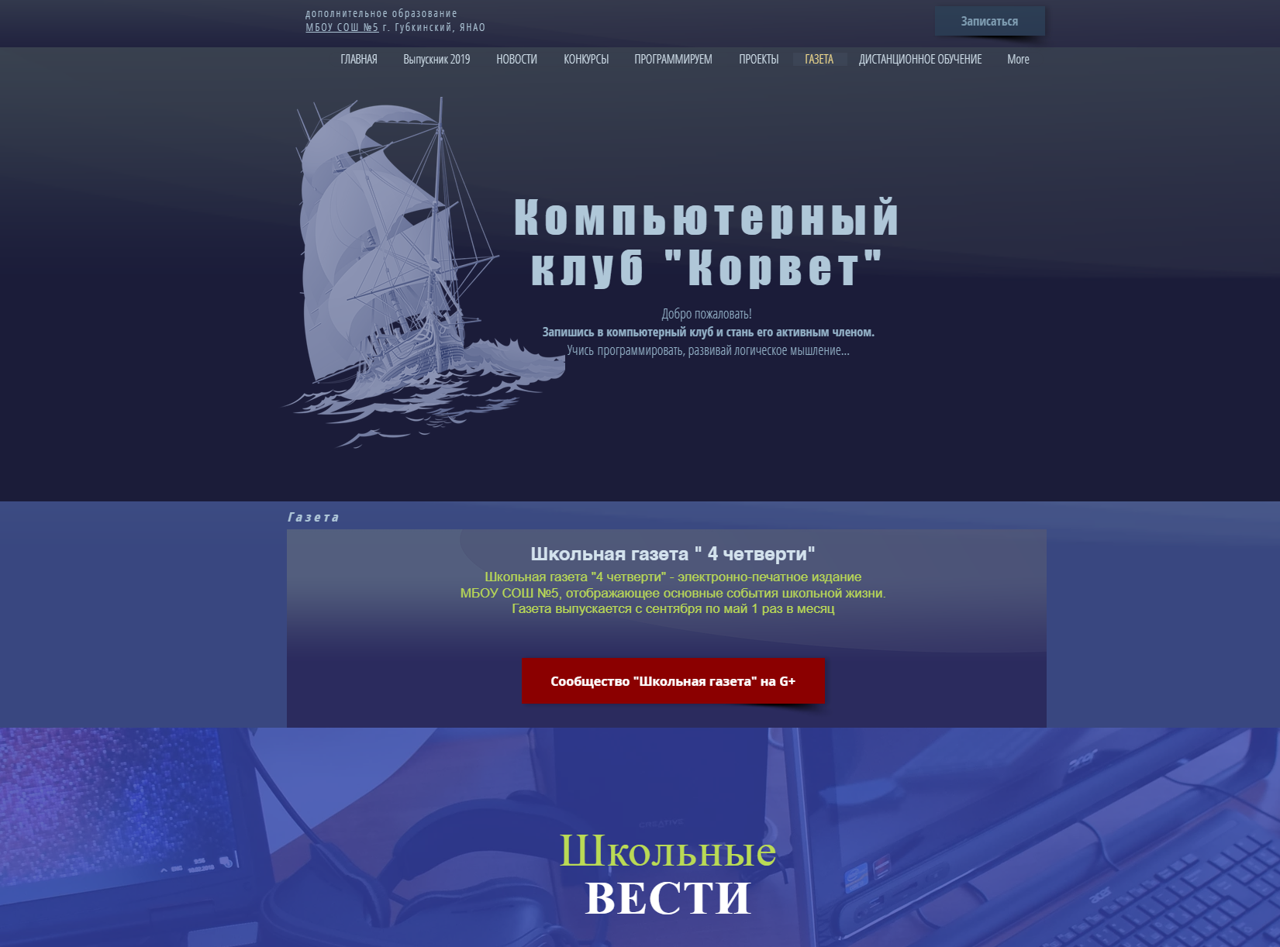
Цифровое образовательное пространство Предмета, кружка, курса
Информационный ресурс
2. Создание цифрового информационного ресурса
ЯКласс,
ЭОР, РЭШ,
Фоксфорд, Питонтьютор, HTMLacademy, Дистанционная подготовка по информатике, Решу ЕГЭ,
сайт Полякова К.Ю., Всероссийский портал
«Школьная пресса» и др.
Использование дистанционных образовательных ресурсов
сайт “Компьютерный клуб “Корвет”
сайт “Школьная информатика” (проект)
В разработке

Slide 16
Цифровое образовательное пространство Предмета, кружка, курса
результат
3. Ожидаемый Результат
Повышение качества образования, высокие результаты ОГЭ и ЕГЭ
качество , онлайн-проекты, цифровое портфолио учащегося
Дистанционные конкурсы, олимпиады, проекты
Формирование цифрового индивидуального
портфолио учащегося

Slide 17
Цифровое образовательное пространство Предмета, кружка, курса
Интеллект карта проекта

